Slide 1
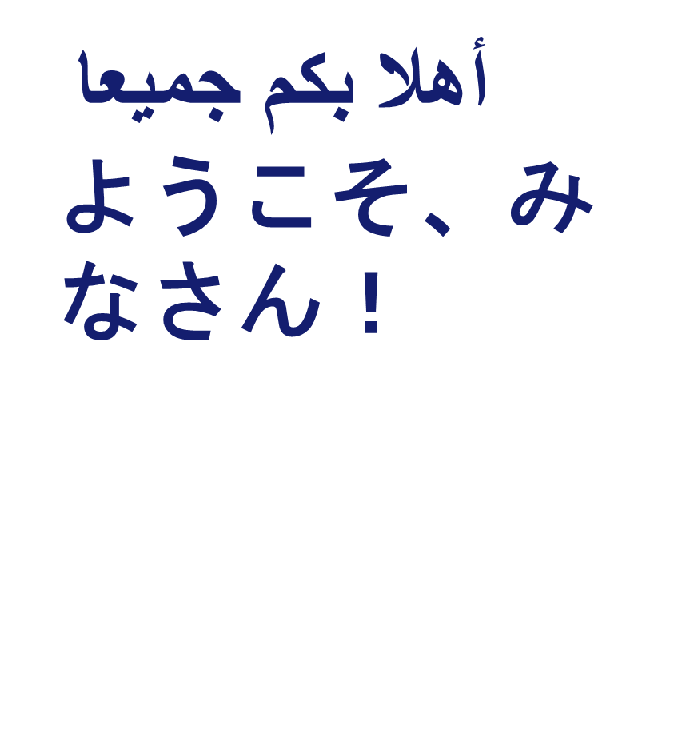
الدرس التاسع
9回目のレッスン
2024.09.21

Slide 2

مراجعة الحروف الأبجدية
アラビア語のもじのふくしゅ
أ ب ت ث ج ح خ
د ذ ر ز س ش ص
ض ط ظ ع غ ف ق
ك ل م ن هه و ي

Slide 3
あたらしことばhttps://www.youtube.com/watch?v=NBI6uEFWVG8

Slide 4
https://www.youtube.com/watch?v=3MaFIl9UcIs https://www.youtube.com/watch?v=wCwMOxEfUJg
تدريب على الاستماع
リスニングトレーニング

Slide 5
書く練習(かくれんしゅう）
次の文字を 1 つのぶんに結合してください
سمير
اسمي
أنا
مرحبا
م+ر+ح+ب+ا أ+ن+ا ا+س+م+ي س+م+ي+ر و+أ+ن+ا أ+ح+ب ا+ل+ل+غ+ة ا+ل+ع+ر+ب+ي+ة
العربية
اللغة
أحب
وأنا
مرحبا أنا اسمي سمير وأنا أحب اللغة العربية
こんにちは、私はサミールです。そして、私はアラビア語が大好きです。
Notes:
Tsugi no moji o 1-tsu no bun ni ketsugō shite kudasai

Slide 6
書く練習(かくれんしゅう）
次の文字を 1 つのぶんに結合してください
أ+ن+ا أ+ح+ب ا+ل+م+ن+ج+ا ك+ث+ي+ر+ا أ+ع+م+ل ف+ي ش+ر+ك+ة ه+و+ا+ت+ف

Slide 7
数字を読む練習(すうじをよむれんしゅう）ページ 66,68
１9
54
111
0
57
25
１７
40
89
４５
16
1130
27
79
1000
548
439
234
309

Slide 8
エジプト人の家族を訪問する
https://www.youtube.com/watch?v=NY04U9588yY

